Slide 1
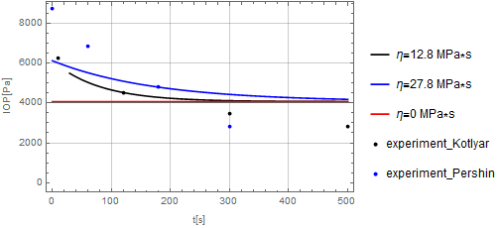
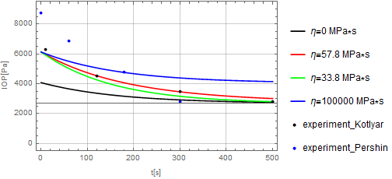
Вязкоупругая модель склеральной оболочки глаза Автор: К.П. Фролова, выпуск 2016 года Науч. рук.: к.ф.-м.н., доцент каф. ТМ Е.Н. Вильчевская
Цели исследования:
Смоделировать поведение склеры после интравитреальной инъекции
Определить значение коэффициента сдвиговой вязкости склеры
Экспериментальная кривая
Схема моделируемого эксперимента
Изменение внутриглазного давления с течением времени
При сохранении объема глаза
При наличии оттока внутриглазной жидкости
При учете обоих факторов: наличия вязкости и оттока внутриглазной жидкости, - теория лучше согласуется с экспериментом, чем при учете одного из них

